Slide 1
DATA WAREHOUSE
& BUSINESS INTELLIGENCE
Ing. Julio Paciello
juliopaciello@cds.com.py

Slide 2
Contenido
Data Warehouse & Business Intelligence
  Business Intelligence
  OLAP vs OLTP
  ODS, Staging
  DWH, Data Marts
  Software de BI y visualizaciones
  Conceptos de Data Mining

Slide 3
Contenido
Diseño multidimensional
  Hechos y dimensiones
  Modelo en estrella y copo de nieve
  Tipos de Dimensiones
  Estrategias: Slowly changing, Rapidly changing dimensions
  Tablas de hechos: Transactional, Periodic Snapshot, Accumulating Snapshot
  Análisis de casos de estudio
Caso Práctico 1: Datos del PGN
  Staging Area: Pentaho Data Integration
  Visualizaciones: Power BI

Slide 4
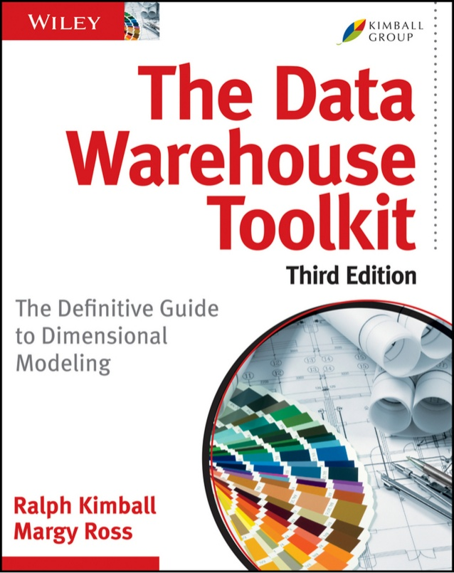
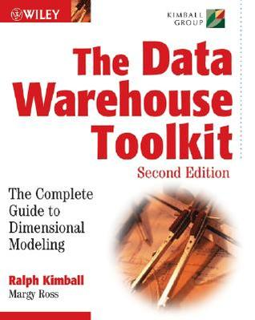
Bibliografía
Ralph Kimball et al., The Data Warehouse Toolkit

Slide 5



Mi experiencia previa

Slide 6
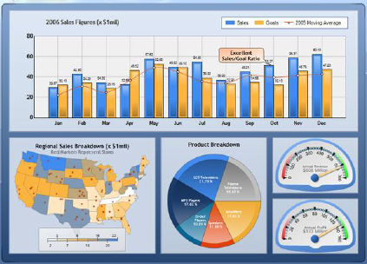
BI convencional

Slide 7
Business Intelligence
Infraestructura tecnológica para obtener la máxima información de los datos disponibles para la mejora continua de los procesos de negocio
Sistemas de BI
  OLAP (Online Analytical Processing)
  CRM (Customer Relationship Management)
  GIS (Geographic Information System)
  KDD (Knowledge Discovery in Databases)
  …

Slide 8
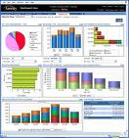


Business Intelligence
Aggregate Data
Present
Data
Enrich
Data
Inform a Decision
Database, Data Mart, Data Warehouse, ETL Tools, Integration Tools
Reporting Tools, Dashboards, Static Reports, Mobile Reporting, OLAP Cubes
Add Context to Create Information, Descriptive Statistics, Benchmarks, Variance to Plan or LY
Decisions are Fact-based and Data-driven

Slide 9

Amazon.com and NetFlix
Collaborative Filtering
Intentan predecir otros ítems que un cliente desea comprar en base a lo que hay en sus shopping cart y wish lists y el comportamiento de compra de otros clientes

Slide 10

House of cards
Referencias:
https://www.cio.com/article/3207670/big-data/how-netflix-built-a-house-of-cards-with-big-data.html
https://www.nytimes.com/2013/02/25/business/media/for-house-of-cards-using-big-data-to-guarantee-its-popularity.html

Slide 11


Unstructured Text Processing
Facebook Page
Twitter
Page
Customer Sat Survey Comments
Call
Center
Notes,
Voice
Services
Quality
Cost
Friendliness
Competitors’ Facebook
Pages
Public Web Sites,
Discussion Boards, Product Reviews
Email
Blogs
Alerts,
Real-time Action
Adhoc Feedback

Slide 12

Unstructured Text Processing
https://www.predictiveanalyticstoday.com/lexalytics/

Slide 13
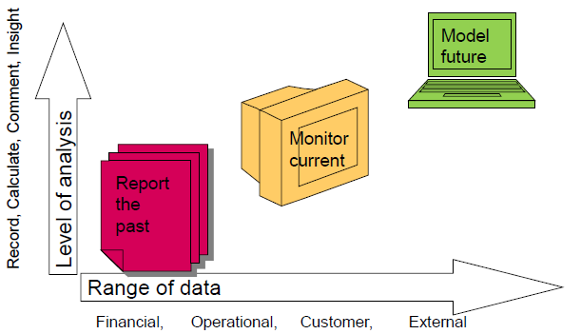
Niveles de análisis (madurez)

Slide 14
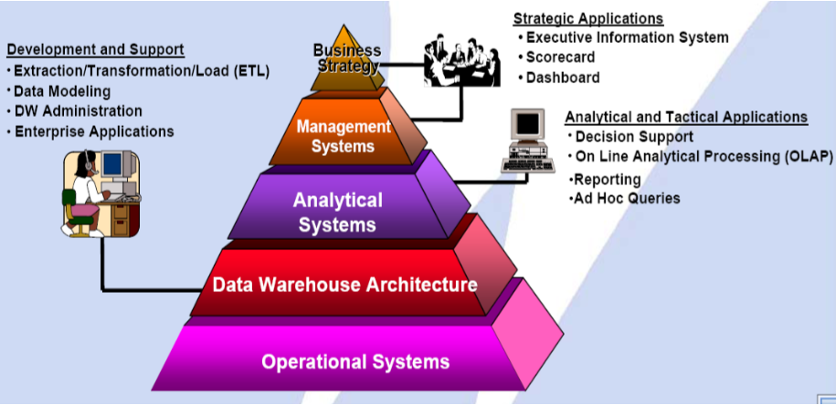
Jerarquía de BI

Slide 15
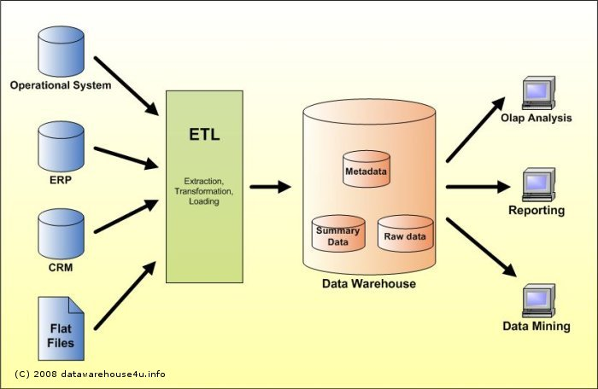
Arquitectura DWH

Slide 16
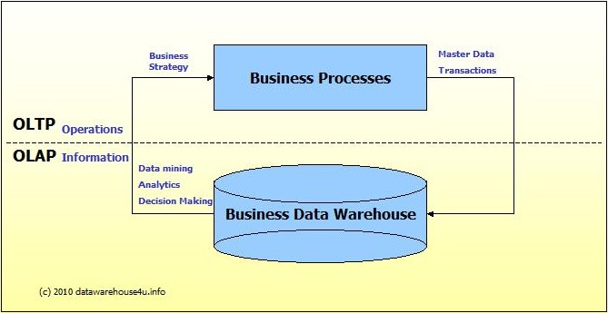
OLAP vs OLTP

Slide 17
OLAP vs OLTP (2)
CARACTERISTICA | OnLine Transaction Processing OLTP | OnLine Analytical Processing OLAP
ORIGEN DE DATOS | Bases de datos transaccionales | Consumen múltiples orígenes OLTP
PROPOSITO | Operativa de procesos de negocio | Toma de decisiones estratégicas
REPRESENTACION DE DATOS | Típicamente transacciones | Cubos multi-dimensionales
INSERTS & UPDATES | Frecuentes, por cada transacción | Periódico, por lotes
CONSULTAS | Simples, involucran pocos registros | Complejas, involucran agregaciones
VELOCIDAD AL PROCESAR | Rápida | Lenta, gran volumen de datos
ALMACENAMIENTO | Controlable, archivando históricos | Grande, acumula los datos
DISEÑO | Altamente normalizado | Desnormalizado esquema en estrella
BACKUP & RECOVERY | Crítico, típicamente diario | No crítico, puede recargarse con los datos OLTP

Slide 18
ODS, Staging, Data Marts
OPERATIONAL DATA STORE
BD1
ODS1
BD2
ODS2
BD3

Slide 19
ODS, Staging, Data Marts
OPERATIONAL DATA STORE
STAGING AREA
BD1
ODS1
EXTRACCIÓN
TRANS-FORMACIÓN
CARGA
BD2
ODS2
BD3

Slide 20
ODS, Staging, Data Marts
OPERATIONAL DATA STORE
STAGING AREA
DATA MARTS
BD1
ODS1
EXTRACCIÓN
TRANS-FORMACIÓN
CARGA
DM1
BD2
ODS2
DM2
BD3

Slide 21
ODS, Staging, Data Marts
OPERATIONAL DATA STORE
STAGING AREA
DATA MARTS
DATA ACCESS TOOLS
BD1
ODS1
EXTRACCIÓN
TRANS-FORMACIÓN
CARGA
OLAP APP
DM1
BD2
ODS2
REPORTES
DM2
BD3
DATA MINING

Slide 22
Operational Data Store (ODS)
Características:
  Instantánea de la base de datos operacional
  No almacena datos históricos
  Al pasar del RDBMS al ODS podrían realizarse operaciones de transformación
  Actualización no se realiza en tiempo real
Propósitos:
  Tomar un punto de corte del RDBMS donde ya no habrán actualizaciones
  No utilizar la base operativa para operaciones de carga del DWH

Slide 23
Staging Area
ETL (Extracción, Transformación y Carga)
  Obtiene registros de los orígenes de datos, los procesa y carga al DW.
  Extracción: Obtener datos de múltiples orígenes
  Transformación: Procesar los datos para la carga
  Limpieza/Reemplazo de valores (NULL => 0)
  Agrupación en clases, ej. Edad: 0-20, 20-40, 40-60, > 60
  Filtrado, seleccionar cuáles columnas utilizar
  Separar una columna en múltiples columnas
  Validaciones
  Carga: Append de los datos al DW

Slide 24
Herramientas de ETL
Open source
  Pentaho Data Integration
  Talend
Comerciales:
  IBM Infosphere Datastage
  Oracle Data Integrator
  Microsoft SQL Server Integration Services
  SnapLogic (Tableau)
  QlikView Data Files (QVD)
  ….

Slide 25
Data Marts
Subconjunto del DW, orientado a un tema de análisis, normalmente asociado a un departamento de la empresa. Ej: clientes, créditos
Diseño multidimensional, cada objeto de análisis es una tabla de hechos enlazada con diversas tablas de dimensiones.
Desnormalizado, esquema en Estrella propone una tabla para cada dimensión

Slide 26
Software BI / OLAP
Power BI
  Microsoft SQL Server Analysis Services
IBM Cognos Anaytics
Oracle BI
Tableau
QlikView
Open Source:
  Pentaho
  JasperBI
  SpagoBI

Slide 27
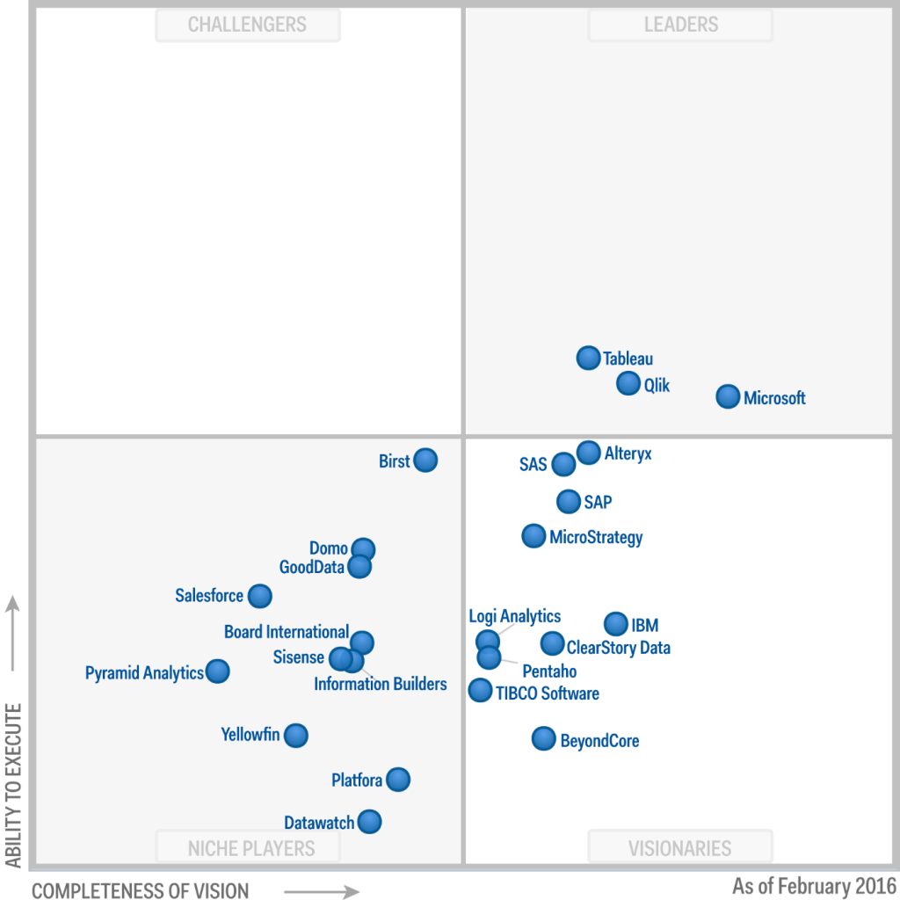
Gartner
Magic
Quadrant
2016

Slide 28
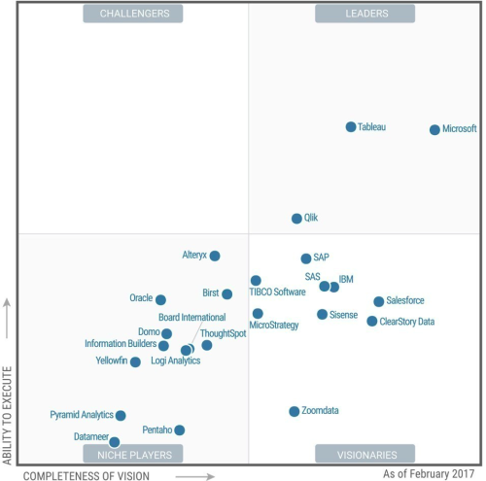
Gartner
Magic
Quadrant
2017

Slide 29
Data Mining
Estadísticas: regresión, análisis multivariable, análisis clúster
Simbólicas: árboles de decisión, reglas
Técnicas de inteligencia artificial: redes neuronales, algoritmos predictivos

Slide 30
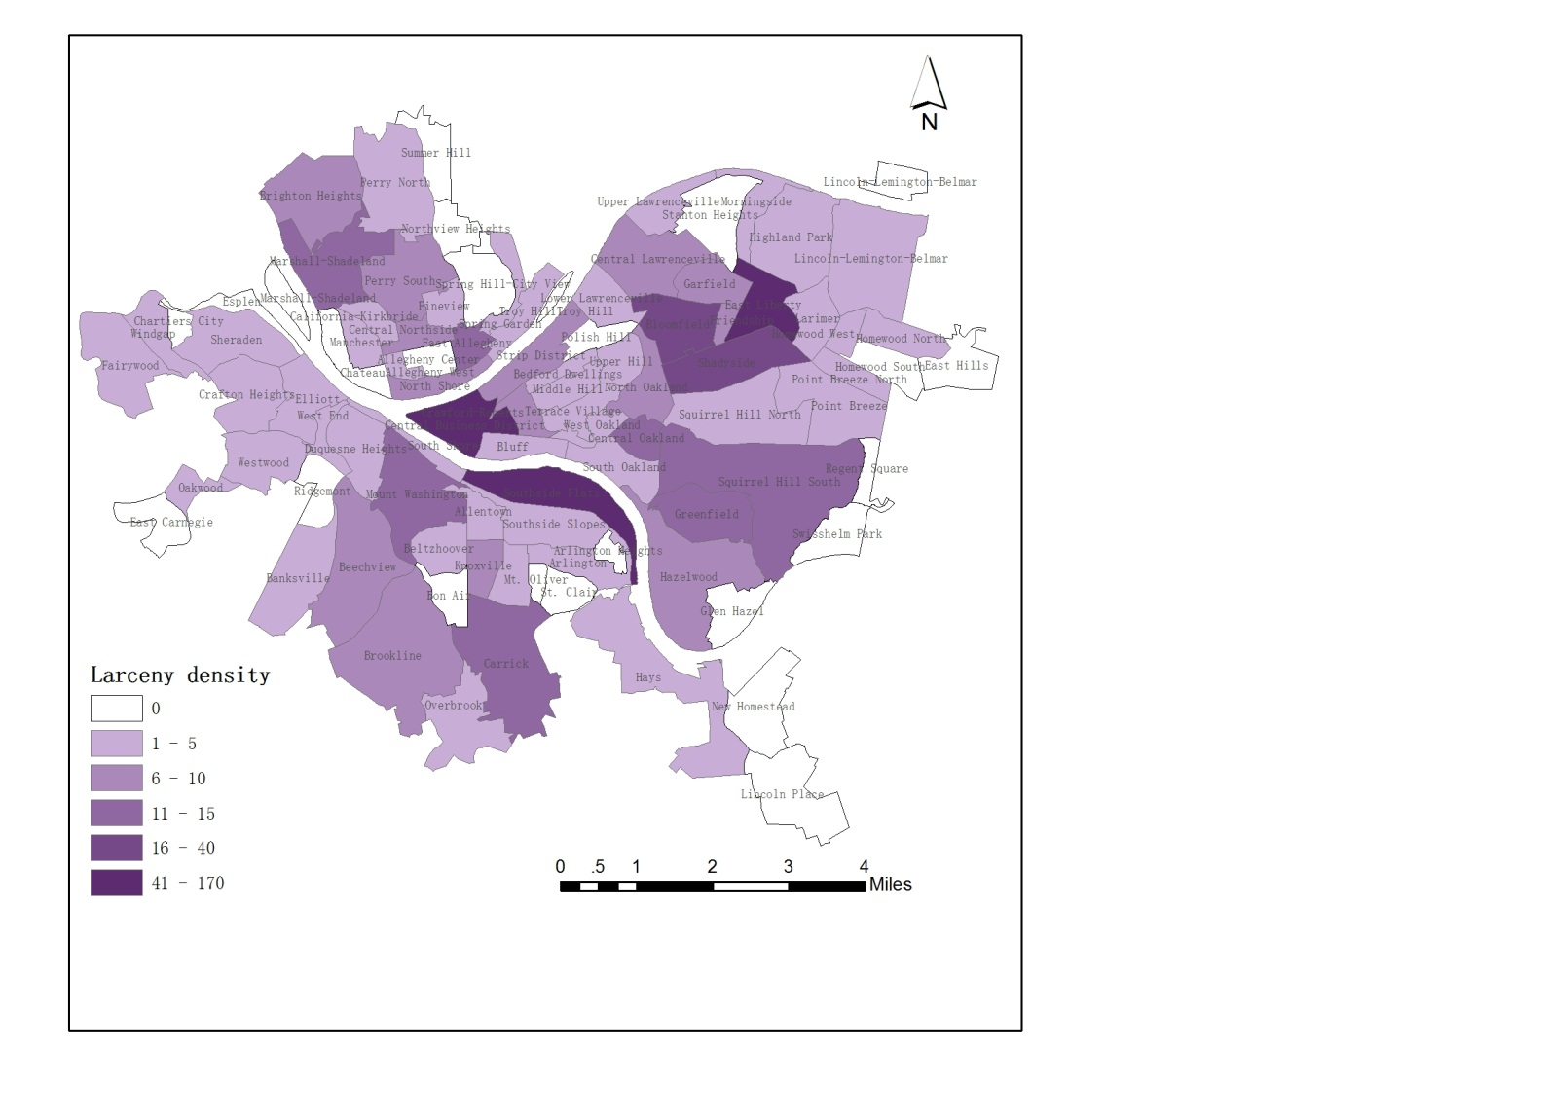
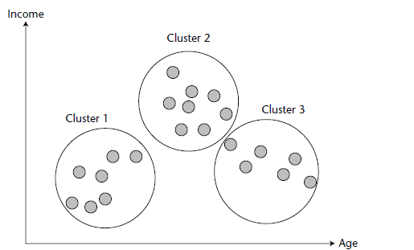
Data Mining
Clustering

Slide 31
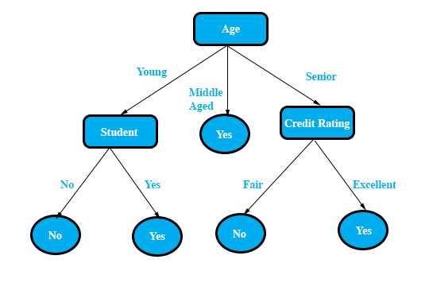
Data Mining
Decision Trees
  Ej: Aprobación de crédito

Slide 32


Data Mining
Red Neuronal
https://www.youtube.com/watch?v=0F5w6q0ZpBI

Slide 33
Conclusiones
Sobre el Data Warehouse:
  Se requiere enriquecer el DW con la mayor cantidad de hechos
    OLTP
    CRM
    Social Networks
    Server logs

Slide 34
Conclusiones (2)
Sobre el Software de BI:
  Se pueden mezclar soluciones
    Reporting
    Cubos OLAP, tablas dinámicas Excel
    GIS
  Se puede complementar con otras herramientas
    Por ej: un motor de Data Mining para calcular pronósticos y tendencias sobre los datos
  Se requiere una constante revisión de manera a validar que no exista una mejor opción

Slide 35
Conclusiones (3)
Sobre la operativa del DW
  El DW soportará la carga con pocos Data Marts
  El almacenamiento se debe controlar y optimizar su rendimiento
    Típicamente se utiliza hardware de Storage dedicado
  En la medida en que el desempeño del proceso de ETL disminuya (demore horas), debe plantearse particionar los datos (particiones anuales, mensuales, diarias)
  En la medida en que el desempeño de las apps de consultas disminuya, debe plantearse la creación de índices y re-validar que la solución de DW continue como una buena opción

Slide 36
Análisis interno
¿Que hechos tenemos actualmente en el Data Ware?

Slide 37
Análisis interno
¿Que hechos tenemos actualmente en el Data Ware?
¿Hacemos análisis del CRM y Social media?

Slide 38
Análisis interno
¿Que hechos tenemos actualmente en el Data Ware?
¿Hacemos análisis del CRM y Social media?
¿Tenemos analytics georreferenciado? Recolectamos los datos en los sistemas transaccionales?

Slide 39
Análisis interno
¿Que hechos tenemos actualmente en el Data Ware?
¿Hacemos análisis del CRM y Social media?
¿Tenemos analytics georreferenciado? Recolectamos los datos en los sistemas transaccionales?
¿En que nivel de madurez estamos?
  Reportes de lo sucedido? monitoreo de lo que está sucediendo? predicción de lo que sucederá?

Slide 40
Referencias
Kimball, R. Ross, M. The Data Warehouse Toolkit: The Complete Guide to Dimensional Modeling. 2nd Ed, Wiley. 2002
Datawarehouse4u.info. URL: http://datawarehouse4u.info/
Dataprix.com. URL: http://www.dataprix.com/arquitectura-data-warehouse-areas-datos-nuestro-almacen-corporativo

